Slide 1
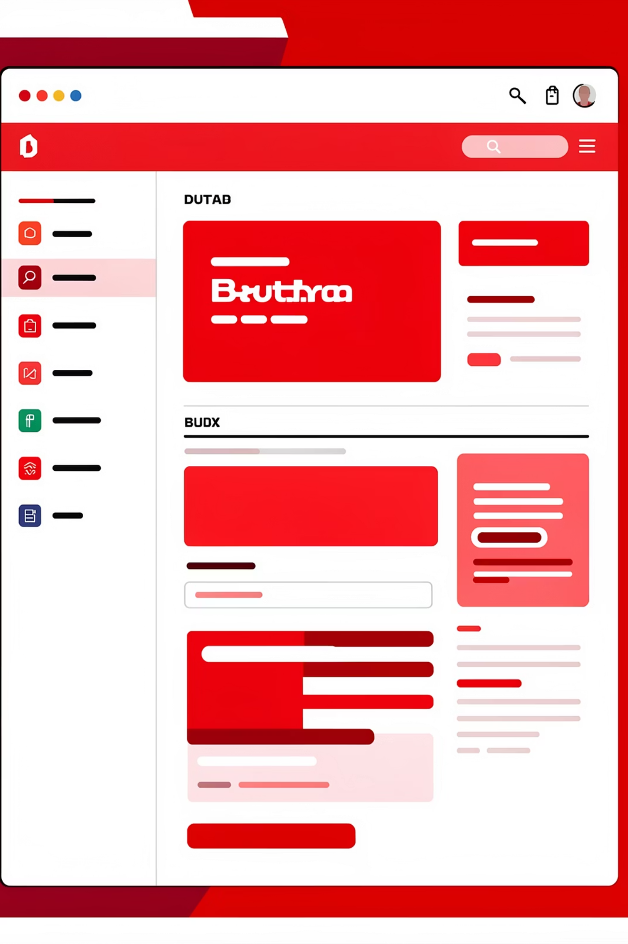
Изменение размеров элементов и работа с таблицами и формами в Bootstrap
Bootstrap предоставляет мощный набор инструментов для создания адаптивных и эстетически привлекательных веб-интерфейсов. В этой презентации мы рассмотрим, как эффективно использовать его возможности для управления размерами элементов, а также для создания стильных таблиц и форм, которые будут отлично выглядеть на любых устройствах.

Slide 2


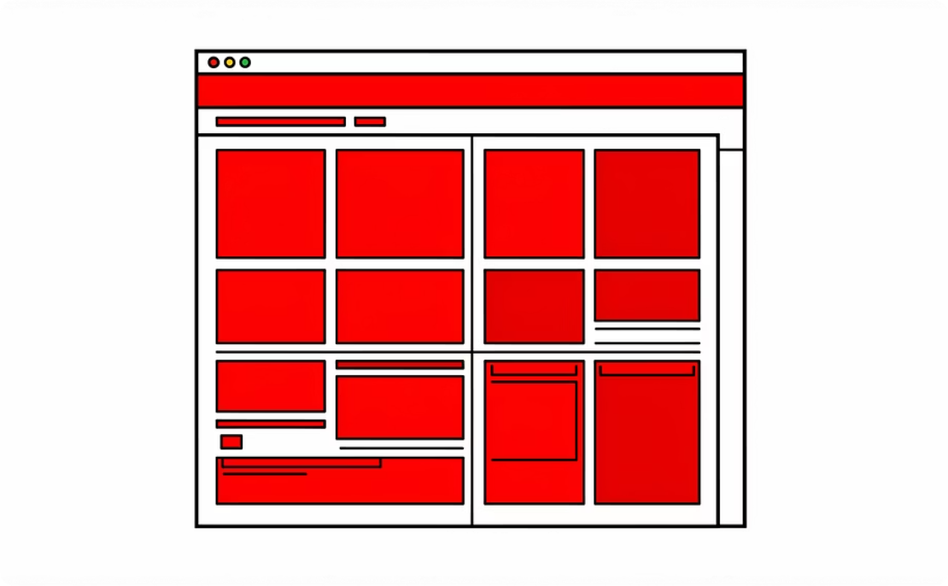
Подключение Bootstrap и базовые шаблоны страниц
Начать работу с Bootstrap очень просто. Вы можете подключить его к своему проекту, используя CDN (Content Delivery Network) для быстрой интеграции или загрузить файлы локально для большей гибкости. CDN позволяет быстро получить доступ к стилям CSS и скриптам JavaScript, необходимым для работы Bootstrap, без необходимости их хостинга на вашем сервере.
Подключение через CDN
Локальное подключение
Шаблоны страниц
Быстрый старт с минимальной настройкой. Добавьте ссылки на CSS и JS в `` и перед закрывающим `` тегом.
Полный контроль над файлами Bootstrap, возможность кастомизации и работы без интернета.
Bootstrap предлагает готовые шаблоны, которые служат отличной отправной точкой. Они включают базовую структуру с контейнерами для центрирования контента, адаптивную сетку для расположения элементов и предустановленные компоненты.

Slide 3
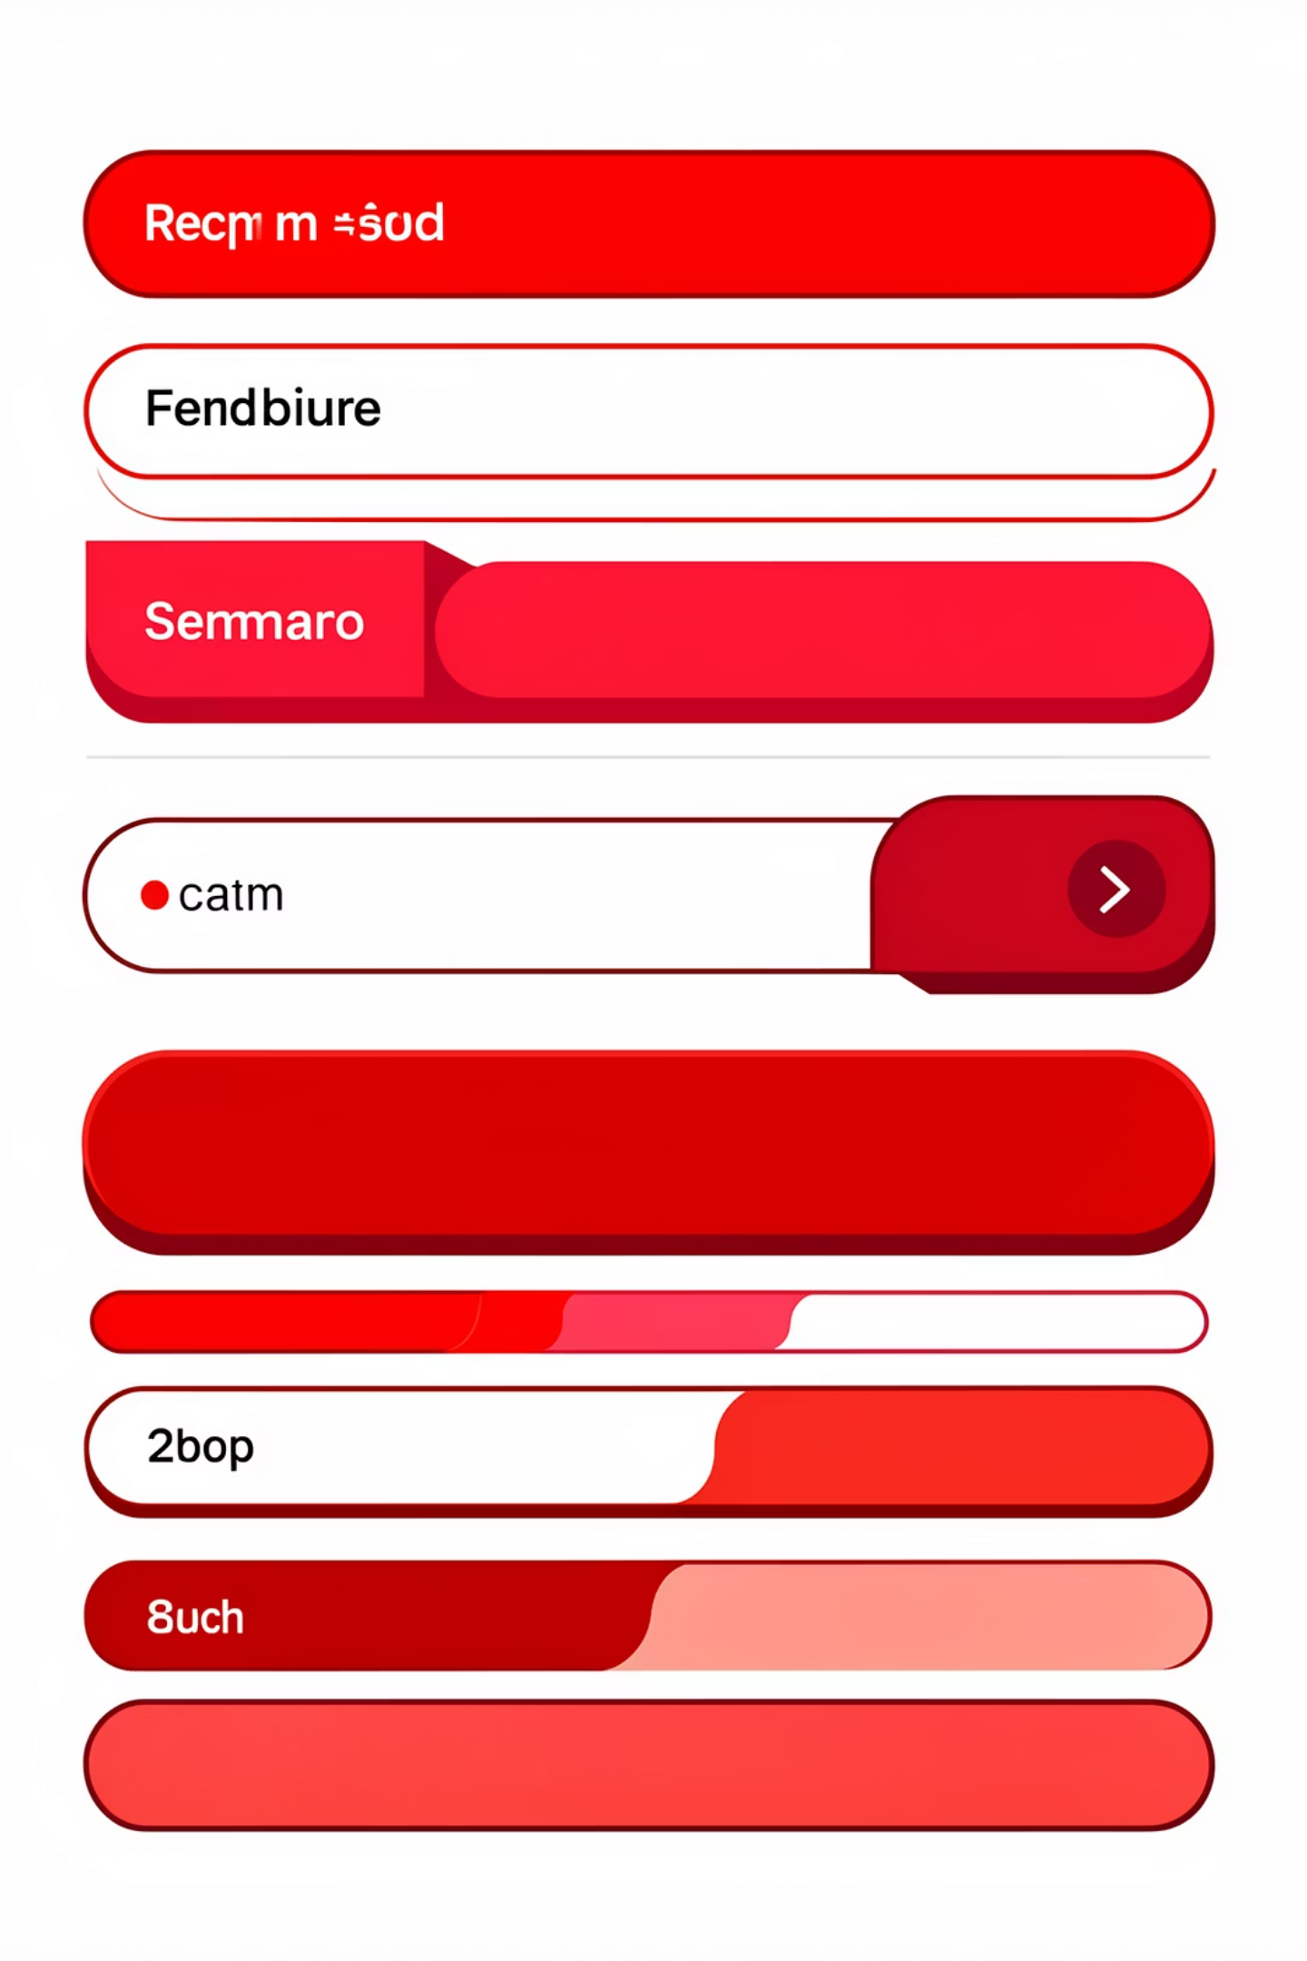
Классы изменения размеров элементов формы
Bootstrap позволяет легко управлять размерами элементов формы с помощью специальных классов. Это обеспечивает единообразие и улучшает пользовательский опыт, позволяя адаптировать формы под различные контексты и устройства. Высота полей ввода и меток может быть изменена с помощью нескольких простых классов.
.form-control-lg
Увеличивает высоту полей ввода, делая их более заметными и удобными для взаимодействия.
.form-control-sm
Уменьшает высоту полей ввода, что полезно для компактных форм или элементов внутри таблиц.
.col-form-label-lg
Соответствующие классы для меток обеспечивают вертикальное выравнивание с крупными полями ввода.
.col-form-label-sm
Выравнивает метки с маленькими полями ввода, поддерживая аккуратный внешний вид.

Slide 4

Основы создания таблиц с Bootstrap
Создание таблиц с Bootstrap — это простой и эффективный способ представить данные в удобном для чтения формате. Добавив всего один класс, вы мгновенно улучшите внешний вид вашей таблицы, сделав ее более аккуратной и профессиональной, без необходимости писать дополнительный CSS.
Добавить класс .table
Авт. отступы и границы
Улучшенная читаемость
Простое добавление класса .table к элементу <table> автоматически применяет базовые стили Bootstrap: внутренние отступы ячеек, тонкие границы и улучшенную типографику, что значительно повышает читаемость данных.
Строка 1, Ячейка 1
Строка 1, Ячейка 2
Строка 1, Ячейка 3
Строка 2, Ячейка 1
Строка 2, Ячейка 2
Строка 2, Ячейка 3
Строка 3, Ячейка 1
Строка 3, Ячейка 2
Строка 3, Ячейка 3

Slide 5

Варианты оформления таблиц
Bootstrap предлагает множество классов для стилизации таблиц, позволяя вам акцентировать внимание на определенных данных или улучшать визуальное восприятие. Эти классы можно комбинировать для достижения желаемого эффекта.
Контекстные классы
Полосатые строки
Используйте .table-primary, .table-success, .table-danger и другие для выделения строк или ячеек цветом, передающим определенный смысл (информация, успех, опасность).
Класс .table-striped чередует цвета строк, улучшая читаемость больших объемов данных.
Эффект наведения
Темная тема
.table-hover добавляет визуальный отклик при наведении курсора на строку, что удобно для интерактивных таблиц.
.table-dark инвертирует цвета, предоставляя темную версию таблицы, которая может быть более комфортной для глаз в условиях низкой освещенности.
Комбинируя эти классы, вы можете создавать таблицы, которые не только функциональны, но и эстетически приятны, соответствуя общему дизайну вашего сайта.

Slide 6
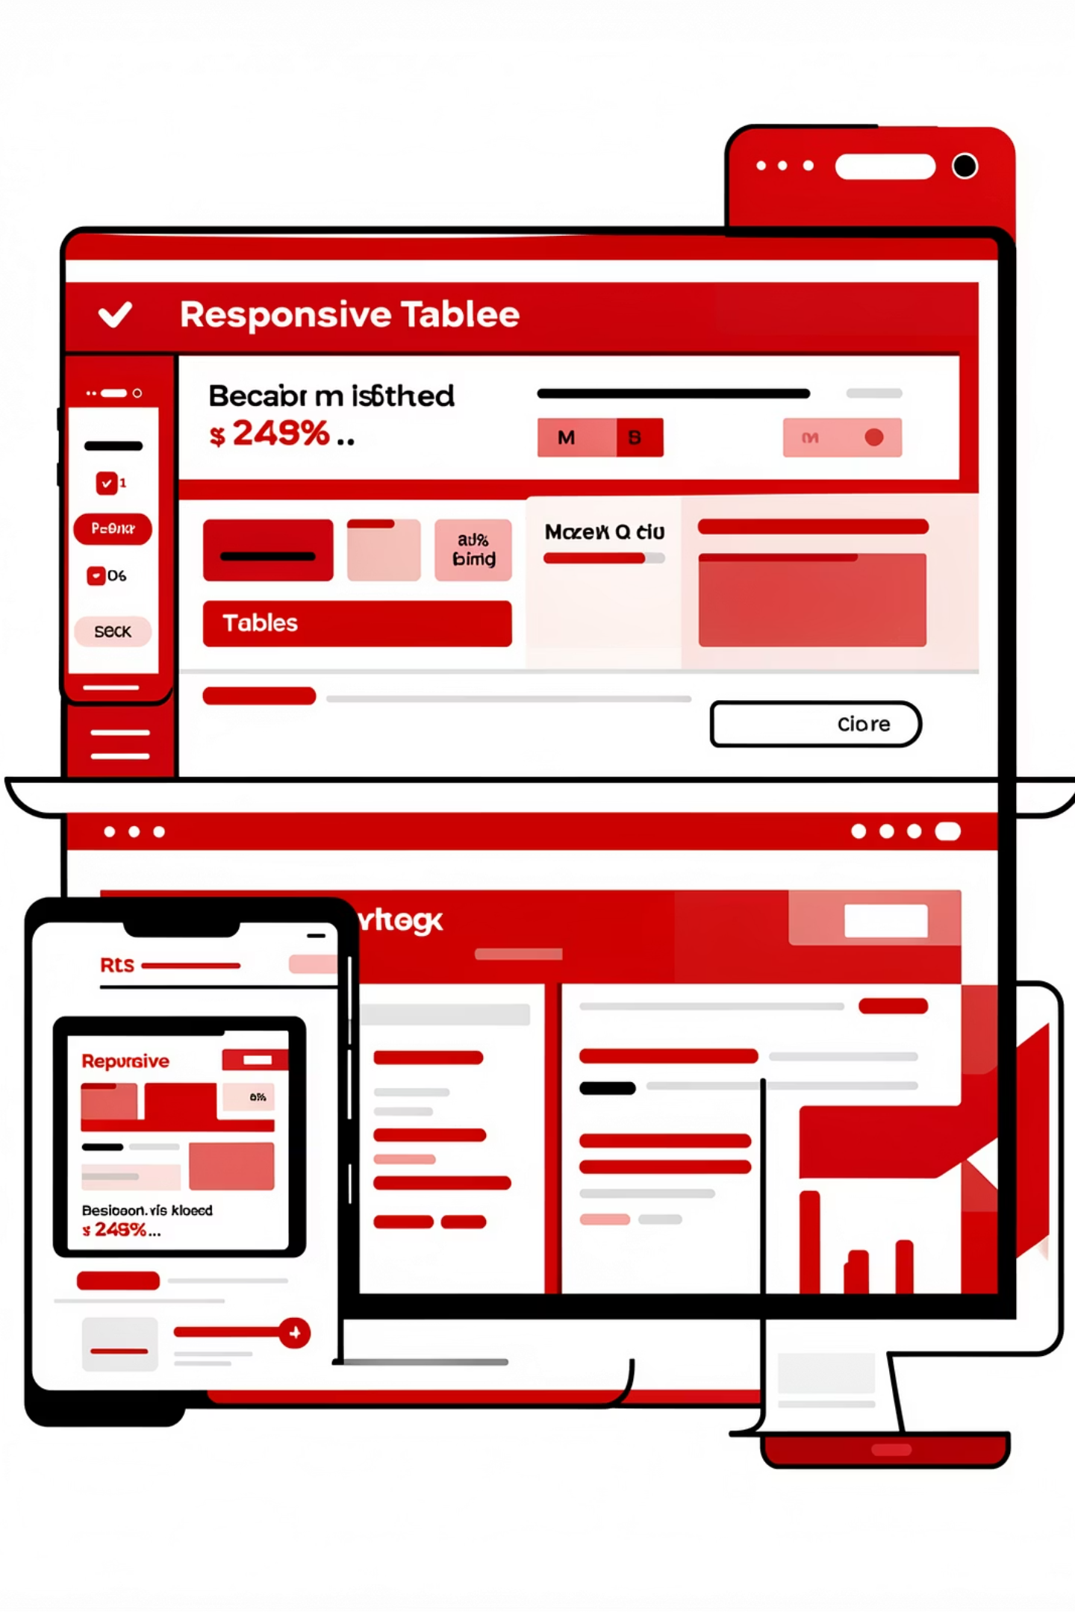
Адаптивные таблицы в Bootstrap
В мире, где мобильные устройства доминируют, адаптивность веб-контента является ключевым фактором. Bootstrap решает проблему больших таблиц, которые не помещаются на маленьких экранах, предлагая класс .table-responsive. Этот класс оборачивает таблицу, добавляя горизонтальную прокрутку, когда контент выходит за пределы экрана, сохраняя при этом ее структуру и читаемость.
.table-responsive
Основной класс для адаптации таблиц. Создает горизонтальную полосу прокрутки для всей таблицы на малых экранах.
Префиксы адаптивности
Можно указать точку останова, начиная с которой таблица станет адаптивной: .table-responsive-sm, -md, -lg, -xl, -xxl. Это позволяет точно контролировать поведение таблицы на разных разрешениях.
Важность адаптивности
Без адаптивности большие таблицы могут обрезать контент или нарушать макет страницы на мобильных устройствах, что негативно сказывается на пользовательском опыте.

Slide 7
Работа с формами: структура и классы Bootstrap
Bootstrap значительно упрощает создание функциональных и эстетичных форм. Правильная структура и использование специализированных классов обеспечивают не только красивый внешний вид, но и улучшенную доступность. Группировка элементов формы в контейнеры, такие как <div class="mb-3">, помогает управлять вертикальными отступами и обеспечивает логическое разделение полей.
Группировка элементов: Используйте <div class="mb-3"> для каждого поля формы, чтобы обеспечить правильные отступы снизу (margin-bottom: 1rem).
Метки форм: Класс .form-label гарантирует правильное форматирование меток, делая их четкими и легко читаемыми.
Элементы управления: Класс .form-control автоматически применяет к полям ввода, текстовым областям и селектам стили Bootstrap, обеспечивая единообразный вид и адаптивность.
Текст подсказок: Используйте .form-text для небольших текстовых блоков, которые предоставляют дополнительную информацию или подсказки к полям формы.
Bootstrap поддерживает как вертикальные, так и встроенные (.form-inline, хотя в Bootstrap 5 он устарел в пользу утилит Flexbox) формы, предоставляя гибкость в расположении элементов.

Slide 8
Особенности управления размерами и состояниями форм
Bootstrap позволяет не только стилизовать формы, но и управлять их интерактивностью и визуальным откликом. Классы размеров и состояния элементов ввода играют ключевую роль в создании удобных и интуитивно понятных форм.
Классы размеров
Состояние 'disabled'
Используйте .form-control-lg для создания более крупных полей ввода и .form-control-sm для более компактных. Это особенно полезно для адаптивного дизайна и различных контекстов использования.
Атрибут disabled делает поле недоступным для ввода и визуально отличает его. Это полезно, когда поле должно быть неактивным до выполнения определенных условий.
Состояние 'readonly'
Валидация и подсказки
Атрибут readonly позволяет отображать значение в поле, но запрещает его изменение. Поле остается активным, но нередактируемым.
Используйте .form-text для информационных подсказок под полем. Для сообщений об ошибках применяйте классы валидации, такие как .is-invalid в сочетании с .invalid-feedback, чтобы четко указать на проблемы.

Slide 9
Макеты форм с сеткой Bootstrap
Сетка Bootstrap — это мощный инструмент для создания сложных макетов форм, особенно горизонтальных, где метки и поля ввода расположены в одной строке. Используя классы .row и .col-*, вы можете легко разделить форму на колонки, обеспечивая гибкость и адаптивность на разных устройствах. Класс .col-form-label играет ключевую роль в вертикальном выравнивании меток с полями ввода.
Создание горизонтальных форм
Вертикальное выравнивание меток
Управление промежутками
Оберните группу элементов формы в <div class="row">, а затем используйте <div class="col"> для каждого элемента (метки и поля ввода).
Используйте утилиты отступов (например, .gx-3 для горизонтального отступа) в строках сетки для контроля расстояния между колонками.
Класс .col-form-label применяется к меткам внутри горизонтальной формы, чтобы они идеально выравнивались по центру с соответствующими полями ввода.

Slide 10
Итоги и рекомендации
Bootstrap — это незаменимый фреймворк для любого веб-разработчика, который стремится создавать современные, адаптивные и красивые пользовательские интерфейсы. Освоение его возможностей по работе с таблицами и формами значительно ускоряет процесс разработки и повышает качество конечного продукта.
Упрощение разработки
Адаптивность
Bootstrap минимизирует необходимость в ручном написании CSS для базовых стилей, позволяя сосредоточиться на функциональности.
Все таблицы и формы по умолчанию адаптивны, что обеспечивает отличный внешний вид на любых устройствах, от мобильных телефонов до больших настольных мониторов.
Гибкость стилизации
Начинайте с шаблонов
Множество классов для размеров, состояний и оформления позволяют тонко настраивать внешний вид элементов под ваш бренд.
Используйте готовые шаблоны Bootstrap как отправную точку, а затем настраивайте их, добавляя свои уникальные стили и компоненты.
Эффективное применение Bootstrap гарантирует не только быструю разработку, но и создание пользовательских интерфейсов, которые будут радовать своей функциональностью и эстетикой.

